Slide 1
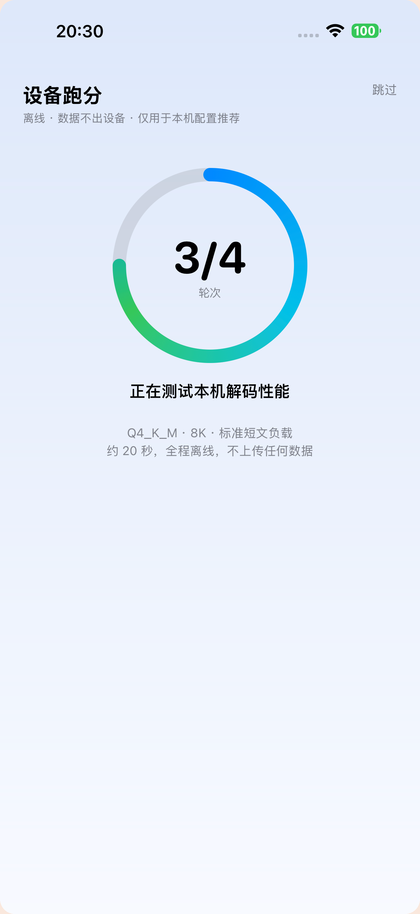
AIY 27 · 高中组 PRO · 题目一 AI×科学工程（自定方向）
01 / 10
口袋里的
Agent 实验室
面向消费级设备的本地 DIY 多 Agent 编排平台
数据不出域 · 美高课程特训 · 日历 / 提醒真实可用 · 一台手机跑起来
不是云端助手的缩小版，而是学生自己的本地 Agent 工作台。
61.1 tok/s
0 上传
13/13 真机回归
10M tokens
稳定解码 · 18 Pro Max
推理全程本机
含时间解析自检
美高课程合成训练
团队：＿＿＿＿＿＿＿＿ 演示人：＿＿＿＿＿＿＿＿ GitHub：mobile-llm-engine
模型口径：基于 Qwen3 继续训练 · 推理底座 llama.cpp（MIT）· 数字来自本机训练与真机日志

Slide 2
01 / PROBLEM
02 / 10
数据一旦离开设备，
控制权就没了。
国际学校 / 美高学生每天遇到的不是「AI 不好用」，而是「不敢用」和「没网用」。
2026 公开事故（节选）
0
2026.04–06
Claude Code 安全后门
未经同意回传地域、身份标识等敏感数据
断网时的云端可用性
求是网 / 工信部风险提示
请求离开设备；断网即失效，数据已经出设备
智谱 ZCode 传包风波
2026.09
3.29万
整个项目连同修改历史打包加密上传云端
36氪 / 掘金（企业函件称）
2026 ZCode 事件被上传文件
2026.08
PROMPTPEEK 攻击
4.11 亿明文字符，项目连同修改历史打包上传
共享缓存侧信道可还原其他用户提问
15/15
NDSS 2025 论文
2026.08
Reasoning Trace Theft
改前日期题全错
三家 API 加密推理链缺陷，跨模型重放窃取思维链
模型没有「今天」锚点，只能靠心算瞎猜
CSA 研究 / 绿盟分析
2026 上半年
法国医院病历事件
目标用户：国际学校 / 美高在读学生 + 想学 AI 编排的初学者
医生用 Claude 3 写病历，8 个月 1247 份
法媒隐私审计报告
我们要的不是更聪明的云端，而是能放在口袋里的控制权。
来源：2026 年公开报道（求是网 / 工信部 NVDB、36氪 / 掘金、NDSS 2025、CSA / 绿盟、法媒审计）· 用户调研

Slide 3
02 / OPPORTUNITY
03 / 10
03 / LOCAL OPPORTUNITY
云端 AI 的
本地 AI 的机会
两个硬伤
同样一句话，不需要离开设备。
01
输入一句话
断网 = 不可用
同样的任务，不需要联网
↓
02
本地 1.7B 推理
数据 = 已出设备
权重在手机里，数据不出设备
↓
03
结构化工具调用
add_calendar_event + 参数
输入 → 上传 → 云端推理 → 返回
↓
依赖网络、账号、额度与厂商策略；模型不是你的。
04
schema 校验
格式不对直接拒绝，不执行
模型不是你的，
↓
05
人确认 → 写入
数据也不是你的。
用户点「允许」才写进系统日历
NEXT / 本地 DIY 多 Agent 编排
从「一个助手」到「一套 Agent 编排」
PLANNER
CALENDAR
REMINDER
TUTOR
VERIFIER
学生自己拆任务、配角色、看内存代价；当前单 Agent，多 Agent 编排为规划项。
AI 机会 = 1.3GB 权重装进手机后，本地实时推理第一次可用；下一步是把编排权交给用户。
来源：App Store 主流云端助手形态观察 · 本项目 iPhone 18 Pro Max 真机实测（2026-11-03）

Slide 4
03 / SOLUTION
04 / 10
一句话，七步，
日历里真的多了一条。
从断网到写入，全程发生在手机本地；每一步都可复核。
用户原话
「家长会，明天下午三点，学校，约一小时」
01
02
03
04
05
06
07
飞行模式
本地推理
工具调用
schema 校验
系统确认
EventKit 写入
回读校验
手机彻底断网
1.7B 模型在手机里
输出标准 tool_call JSON
参数格式不对直接拒绝
用户点「允许」才执行
日历里真的多一条
写不进去就如实报错
完全离线
工具闭环
人确认
模型库 / 档位
模型权重与推理都在手机，飞行模式可完整跑通。
不是聊天，是把事办成：日历 / 提醒真实写入系统。
写入前弹系统确认框，显示可读日期与过期警告。
0.6B / 1.7B、4K–32K、四档速度，逐项标清代价。
13/13
21.7s
1804 MB
42–79
场景回归
全套耗时
峰值内存
tok/s 场景解码
断网也能把事办成——这是云端助手给不了的体验。
PIPL：用户数据不出设备，不收集、不存储对话内容。
来源：iOS 演示壳（EngineKit）真机流程 · 13/13 回归 · 2026-11-03

Slide 5
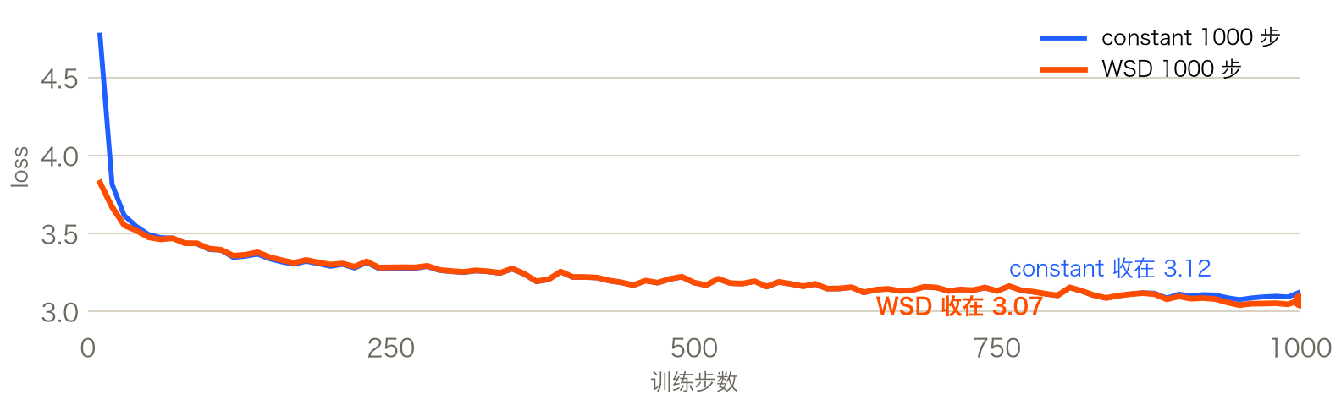
04 / TRAINING
05 / 10
不追通用榜单，
只在美高课程上用真题验收。
数据全部自建：真题转化 + 教师合成 + SymPy 符号验真；SFT19 训练中。
21
10M
110
0/108
AP FRQ 真题
tokens 合成数据
SymPy 抓出的违规
AP Calc BC 基线
80% 训练 / 20% holdout
ap_calc 40% / precalc 20% / stats 15% / IELTS 25%
300 条数值变式 0 错
改前真题得分
01
02
03
04
05
真题转化
教师合成
符号验真
SFT 训练
真题验收
21 道 AP FRQ，逐题切题确认，80/20 划分
云端教师大模型 + 配比拼装，10M tokens
SymPy 对拍首轮抓 110 条违规，变式 0 错
1.7B 双卡 · WSD 学习率调度 · LR 消融完成
AP Calc BC holdout ≥85% 才进发布链
LR 消融完成
已上线 / SFT17
2764 步 · eval 0.535
工具调用 90–97.5% · 真机峰值 1.9GB · 日期题 9/15
在训 / SFT19 美高课程
10M tokens 已合成 · AP Calc BC 0/108 基线 · 3 epochs 训练中
训练完成前不提前宣称提升。
LR 消融：constant 收在 3.12；WSD 1000 步收在 3.07（单次消融，不宣称显著）
训练完成前不宣称提升；验收以 AP Calc BC 真题正确率为门禁。
来源：SFT17 评测报告 · SFT19 / LR 消融训练日志（2026-11-04 01:48）· AP Calc BC 私有真题基线

Slide 6
05 / ENGINE
06 / 10
同一套代码，
0.6B / 1.7B 都装进 iPhone。
EngineKit 全 Swift 封装 llama.cpp；模型、上下文、速度档都可换，代价写在界面上。
61.1
档位 17 / 18 PM：稳定解码 tok/s · 峰值 MB
tok/s
1.7B Q4_K_M
38.5
61.1
1903 MB
稳定解码 · 1.7B Q4_K_M · 18 Pro Max
1.7B Q5_K_M
34.2
56.5
2054 MB
1.90 GB
1.7B Q8_0
27.3
40.1
2683 MB
峰值内存（4K 上下文）
0.6B Q5_K_M
86.9
100.5
1187 MB
4K / 8K / 16K / 32K
0.6B Q4_K_M
89.0
119.7
1144 MB
KV 约 0.44 / 0.88 / 1.75 / 3.5 GB；8GB 机型建议 ≤8K。
0.6B IQ4_XS
96.7
121.1
1109 MB
MULTI-AGENT CAPACITY / 规划，待实测
8GB 机型
12GB 机型
OOM 门禁
2–3 个 0.6B Agent 同时在线；再开就进入内存警戒。
2 个 1.7B + 1 个 0.6B；组合跑分记录峰值与被终止次数。
每次组合跑分都测「最多几个不 OOM」，超预算自动降档，不靠拍脑袋。
18 Pro Max 上 1.7B 稳定 61.1 tok/s；同一套代码向下兼容 0.6B、向上预留多 Agent 预算。
口径：4 轮取后 3 轮均值 · 4K · 均衡档 · 峰值内存单轮最高；17 PM 为同协议对比。

Slide 7
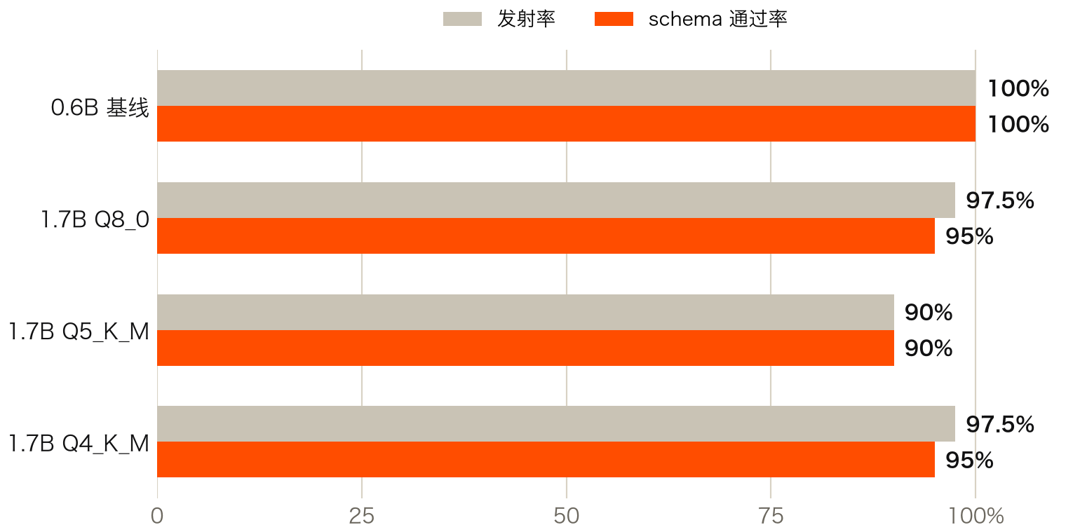
06 / TEST 01
07 / 10
40 道工具题，
30/30 训练分布全过。
命题书要求「用测试证明有没有用」——每次工具调用都落成 case 文件。
100%
训练分布 30/30 全过
90–97.5%
schema 通过率（三档量化）
13/13
真机回归（含 1 条时间自检）
10 道泛化题失分，逐条定位：相对日期没把握 / 把确认话当主路径。SFT19 已注入「今天」锚点修复。
真机回归 13/13 · 21.7 秒 · 解码 42–79 tok/s · 峰值 1804 MB
解码为场景瞬时值，不是稳定跑分；稳定值见第 6 页。
不是「感觉能用」，是逐题可复核。
来源：SFT17 评测报告 · 演示壳 Harness 13/13（2026-11-03）

Slide 8
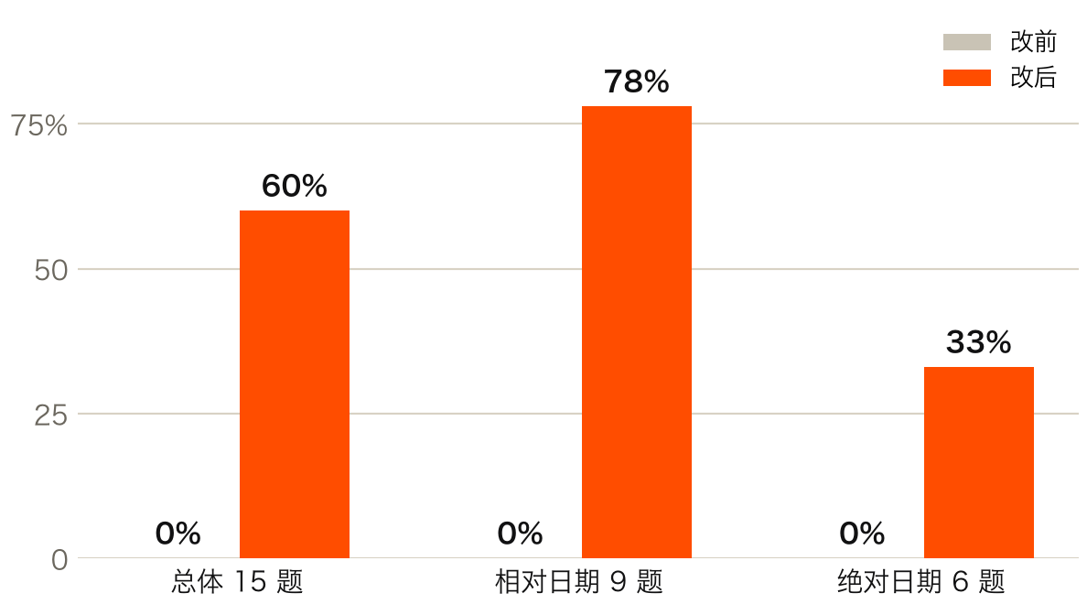
07 / TEST 02
08 / 10
它还会不会瞎编？
问 15 道日期题：改前全错，改后 9 道答对。
9/15
日期题答对（改前 0/15）
还有 6 道会错，产品必须让人确认。
日期题逐题对拍（n=15）
−78%
14→0
12.29→5.42
瞎编次数（相对日期）
生成问题（复读/截断/空答）
目标领域 PPL，越低越顺
训练把它从「全瞎编」拉到「六成能答对」，但没有归零——所以产品必须有确认和兜底。
来源：SFT17 评测报告 §四/§五 · 日期映射 15 题 · 同 Q8_0 档、同 256 max-tokens 对拍

Slide 9
08 / RISK & HUMAN
09 / 10
AI 判断错了，
产品怎么办？
命题书完成重点：怎样提醒使用者、由谁确认和处理。
风险
产品怎么提醒
谁确认 / 处理
日期 / 事实幻觉
占位符被 schema 拦截；结果卡标注「不确定」，不执行写入。
使用者本人
时间 / 地点写错
系统确认框显示可读日期与过期警告；确认后才写入。
使用者本人
模型编造工具
白名单拒绝，返回失败原因并记日志；用户可见失败。
使用者本人
模型答不上来
明确说「不知道」，不硬编；结果卡保留原始输出。
使用者本人
导入未知 GGUF
导入前免责：App 仅提供本地推理环境，不分发模型；需确认许可。
使用者本人
红线：AI 只提供建议与结构化结果，最终决定权永远在人。
App Store 合规：不下载可执行代码 · 模型仅本地推理 · 权限最小化 · 隐私政策 · 无账号与统计 SDK
权限只在工具执行时申请；拒绝授权则功能降级，不影响本地对话。
当前限制（诚实披露）：1.7B 复杂推理有限 · 工具只有日历/提醒 · Android 未覆盖 · 美高课程训练中 · 日期仍有 6/15 错
来源：ToolKit 白名单 / schema 实现 · 13 条回归用例 · 日期评测 15 题（SFT17 报告）· App Store Review Guidelines 2.5.2 / 5.1.1

Slide 10
09 / TEAM & NEXT
10 / 10
一个人 + 一套 AI 工具链，
把全栈跑通。
命题书硬性覆盖项 + 接下来的路线；训练队列与发布门禁都写进仓库。
团队分工（按实际填写）
路线（已实现 / 进行中 / 规划）
引擎运行时（EngineKit）：＿＿＿＿＿＿＿＿＿＿
01
SFT19 美高课程训练
模型训练与数据合成：＿＿＿＿＿＿＿＿＿＿
训练中；AP Calc BC 0/108 基线，3 epochs
iOS App 与演示：＿＿＿＿＿＿＿＿＿＿
评测与回归：＿＿＿＿＿＿＿＿＿＿
02
量化 + 真题验收
产品与测试：＿＿＿＿＿＿＿＿＿＿
holdout ≥85% 才进发布链
AI 工具使用说明
03
TestFlight 分发
训练数据：云端教师大模型合成 + SymPy 后验 + 锚点/格式质检
模型库/导入/关于与隐私已具备
真题转化：官方 CodeBuddy CLI（云端大模型）逐题切题与评分标准转写
04
本地 DIY 多 Agent 编排
开发辅助：编码/文档 AI 协作；对话与提示词可导出复查
规划中；Planner + Worker + Verifier，内存预算 + OOM 门禁
第三方资源
llama.cpp（MIT）· Qwen3 开源模型（Apache 2.0）
05
Android 端
iOS EventKit / SwiftUI 系统框架 · 公开中文语料
规划中，端侧多平台
模型口径：基于 Qwen3 继续训练，不自称自研；提交物 = 10 页 PPT + ≤8 分钟真机 Demo。
GitHub：github.com/fanyifan090409-dev/mobile-llm-engine · 13 条回归 / 双机跑分 / 训练日志随仓库提供
把 AI 从云端搬进口袋，把编排权交给学生。
来源：项目仓库 · 训练/评测日志 · 第三方许可证（MIT / Apache 2.0）

